Slide 1
Уход за тяжелобольными.

Slide 2
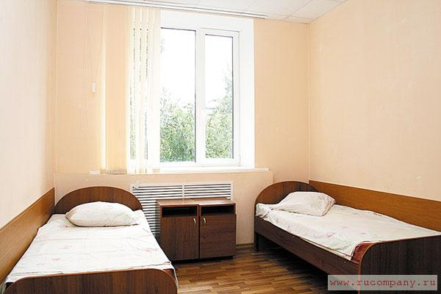
Поместите, если возможно, больного в отдельную комнату, а если нельзя, то выделите ему место у окна.

Slide 3
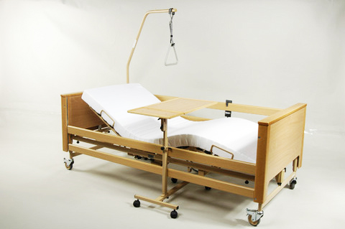
Кровать, по возможности, поставьте так, чтобы к ней был открыт доступ со всех сторон. Это поможет вам переворачивать больного, мыть его, менять постельное бельё.

Slide 4
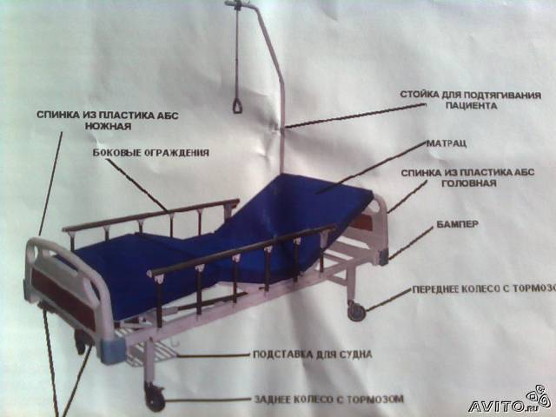
Постель, не должна быть мягкой. Если это необходимо, застелите клеенкой матрац под поясницей. Простыня должна быть без складок; складки провоцируют пролежни.

Slide 5
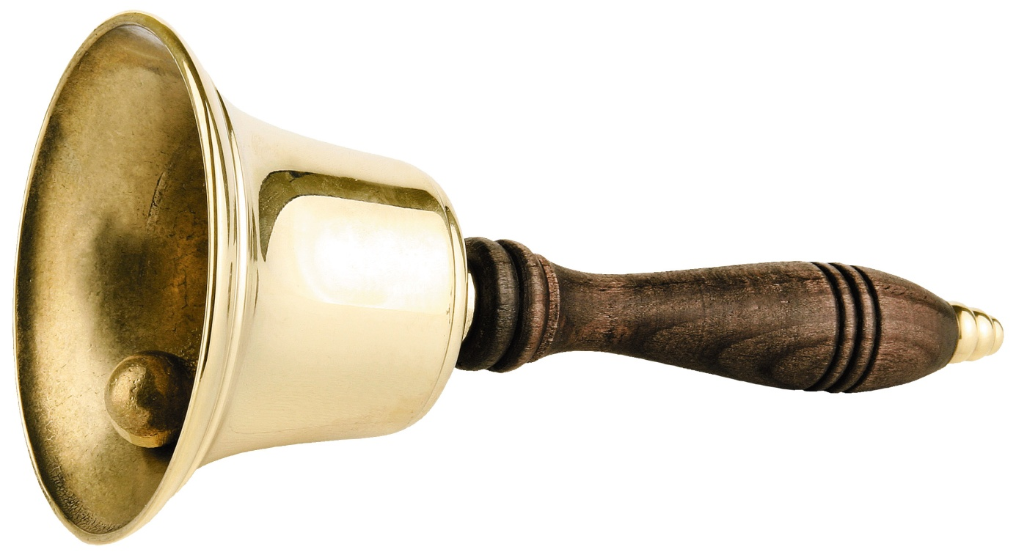
Чтобы больной мог в любую минуту вызвать Вас, приобретите колокольчик или мягкую со звуком резиновую игрушку (или поставьте рядом с больным пустой стеклянный стакан с чайной ложкой внутри).

Slide 6
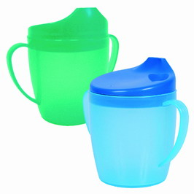
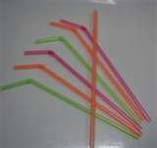
Если больному трудно пить из чашки, то приобретите поильник или используйте соломку для коктейлей.

Slide 7
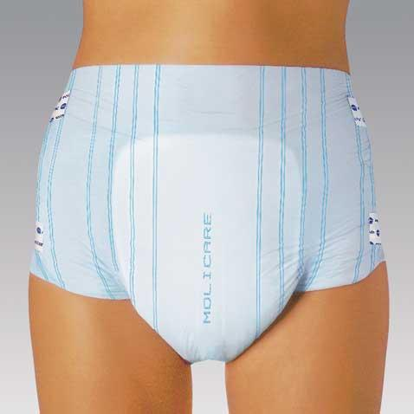
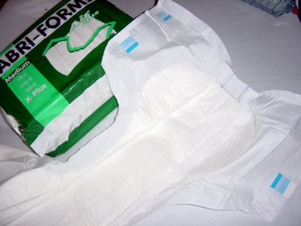
Если больной не удерживает мочу и кал, а у Вас есть средства, чтобы купить памперсы для взрослых или взрослые пеленки, то приобретите их. А если нет, то сделайте много тряпочек из старого белья для смены.

Slide 8
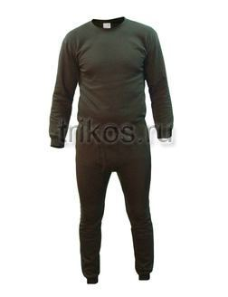
Используйте только тонкое (пусть старенькое) хлопчатобумажное белье для больного: застежки и завязки должны быть спереди. Приготовьте несколько таких рубашек для смены

Slide 9
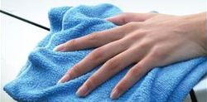
Проветривайте комнату больного 5-6 раз в день в любую погоду на 15-20 минут, укрыв больного потеплей, если на улице холодно. Протирайте пыль и делайте влажную уборку каждый день.

Slide 10
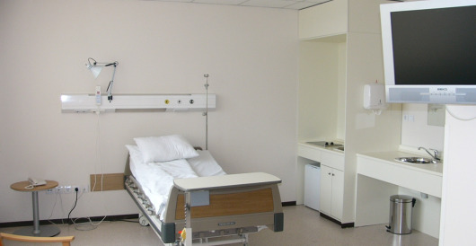
Если больной любит смотреть телевизор, слушать приемник, читать – обеспечьте ему это.

Slide 11
Всегда спрашивайте, что хочет больной и делайте то, о чем он просит. Он знает лучше Вас, что ему удобно и что ему нужно. Не навязывайте свою волю, всегда уважайте желание больного.

Slide 12
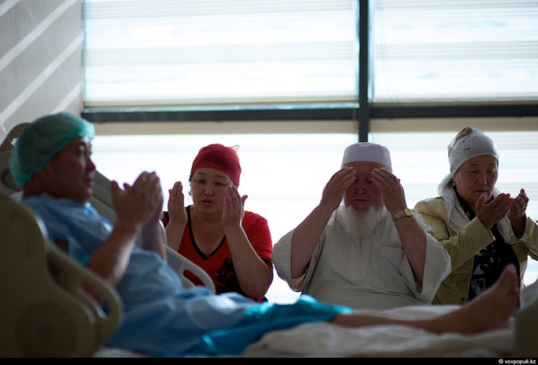
Спрашивайте больного, кого бы он хотел видеть и зовите к нему именно этих людей, но не утомляйте его визитами друзей и знакомых.

Slide 13
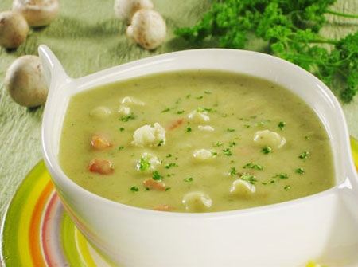
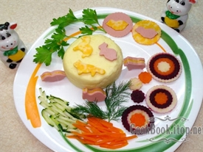
Питание должно быть легко усваиваемым, полноценным. Желательно кормить больного небольшими порциями 5-6 раз в день. Пищу готовьте так, чтобы она была удобна для жевания и глотания: мясо в виде котлет или суфле, овощи в виде салатов или пюре.

Slide 14
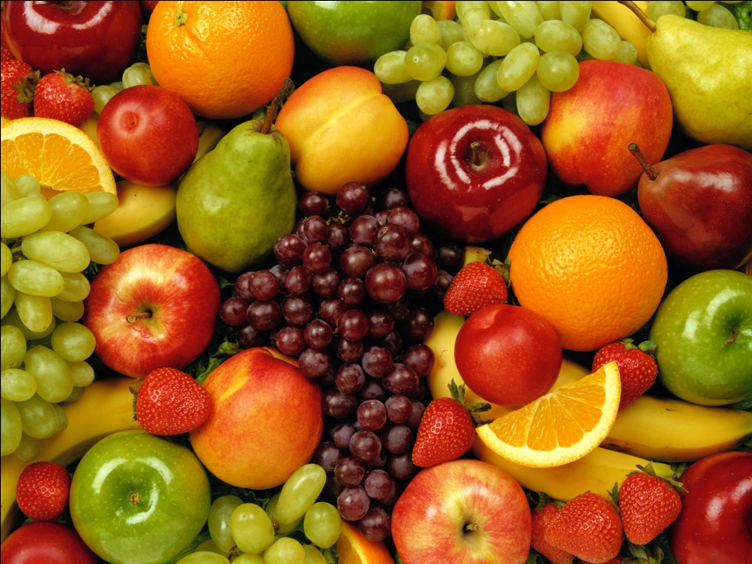
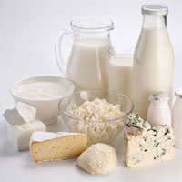
Конечно, необходимы супы, бульоны, каши, творог, яйца. Важно ежедневное употребление овощей и фруктов, а также ржаного хлеба и кисломолочных продуктов. Не старайтесь давать всю пищу только в протертом виде, иначе кишечник будет работать хуже.

Slide 15
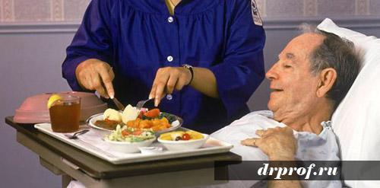
Во время кормления желательно, чтобы больной находился в полусидячем положении (чтобы не поперхнуться). Не укладывайте его сразу после еды. Не забывайте поить пациента соками, минеральной водой.

Slide 16
Пролежи

Slide 17
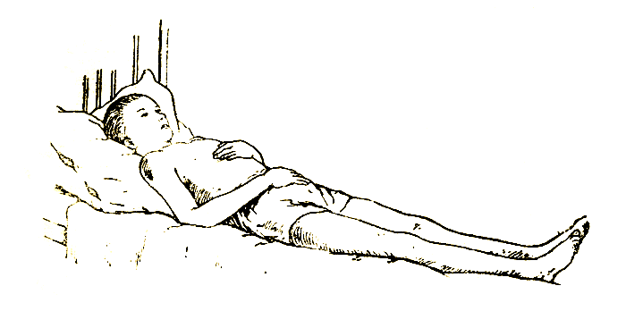
Об «опасности» постельного режима.
Основные проблемы и осложнения, сопровождающие пролежни:
боль,
депрессия,
инфекции (абсцессы, септические артриты, бактериемия, сепсис).
у 26% больных с незаживающими пролежнями развивается остеомиелит, а риск летального исхода возрастает в 4-5 раз

Slide 18
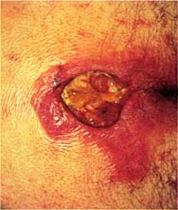
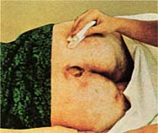
ПРОЛЕЖНИ (decubitus, ед.ч.)
Пролежни– это дистрофические, язвенно-некротические изменения кожи, подкожной клетчатки и других мягких тканей, развивающиеся вследствие их длительного сдавления, нарушения местного кровообращения и нервной трофики.

Slide 19
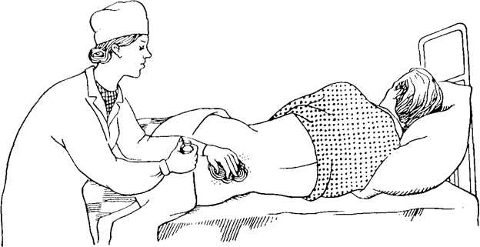
Причины возникновения пролежней
1. неопрятное содержание постели и нательного белья
2. неровный матрац
3. остатки пищи в постели
4. длительное пребывание больного в одном положении.

Slide 20
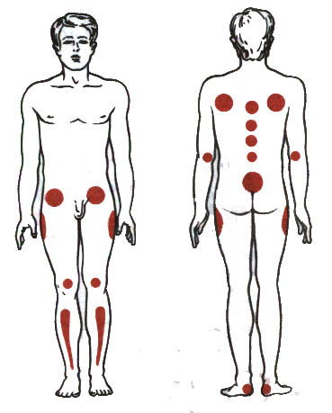
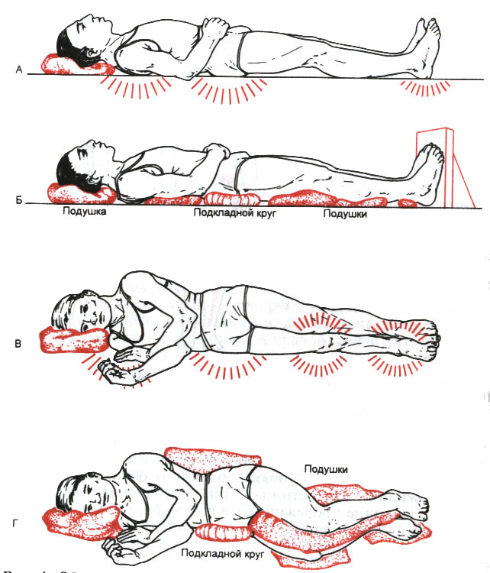
Места наиболее частого образования пролежней.
Пролежни могут образовываться везде,
где есть костные выступы.
Место образования пролежней зависит от положения больного:
в положении на спине: затылок, лопатки, локти, крестец, пятки;
в положении сидя: лопатки, седалищные бугры, стопы ног;
в положении на животе: ребра, гребни подвздошных костей, колени, пальцы ног с тыльной стороны;
в положении на боку: область тазобедренного сустава (область большого вертела).

Slide 21
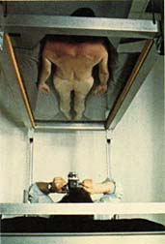
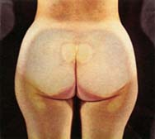
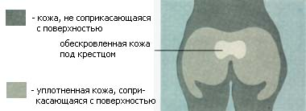
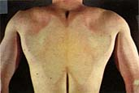
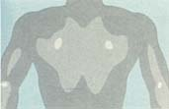
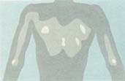
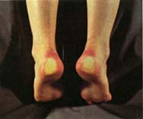
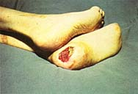
Пролежни. Причины возникновения.

Slide 22
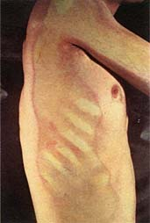
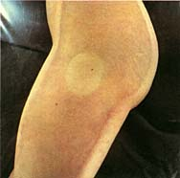
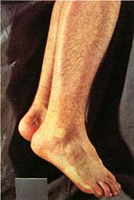
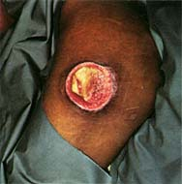
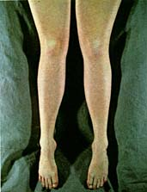
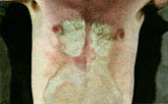
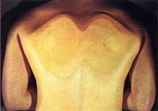

Slide 23
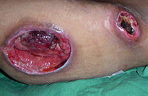
Пролежни. Факторы патогенеза.
Патомеханические факторы:
нарушение подвижности/неподвижность;
сдавление тканей и сосудов;
трение;
смещение;
мацерация кожных покровов.
Патофизиологические факторы:
лихорадка;
сопутствующие инфекции;
анемия;
гипоксемия;
неполноценное питание и снижение массы тела;
поражение спинного мозга и периферических нервов и др.

Slide 24
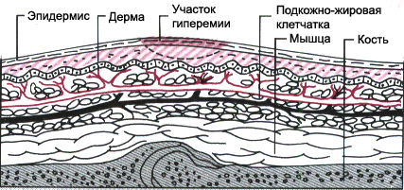
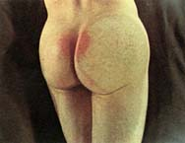
Стадии развития пролежневого процесса.
I стадия – стадия циркуляторных расстройств.
Характеризуется побледнением соответствующего участка кожи, которое быстро сменяется венозной гиперемией, затем синюшностью без четких границ; ткани приобретают отечный вид, на ощупь холодные.

Slide 25
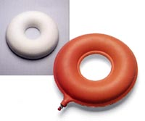
Лечение
1. Обработка кожи растворами антисептиков:
10% раствор камфорного спирта;
1% раствор салицилового спирта;
35-40% раствор этилового спирта.
2. Легкий массаж вокруг участков риска;
3. УФО.
4. Подкладной круг, другие специальные прокладки для уменьшения давления.

Slide 26
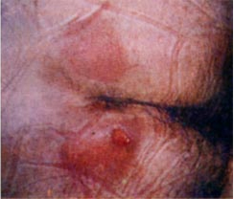
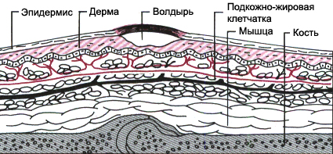
II стадия: стадия некротических изменений и нагноения.
Характеризуется развитием некротического процесса. Помимо кожи, некрозу могут подвергаться подкожная клетчатка, фасции, сухожилия и костная ткань.

Slide 27
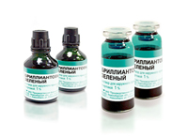
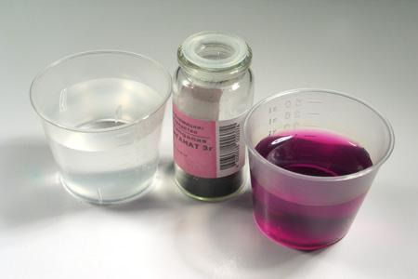
Лечение
1. Смазывание пузырьков:
1-2% раствором бриллиантового зеленого;
5-10% раствором марганцовокислого калия;
2. Обработка кожи растворами антисептиков:
10% раствор камфорного спирта;
35-40% раствор этилового спирта.
3. УФО.
4. Подкладной круг, другие специальные прокладки для снятия давления.

Slide 28
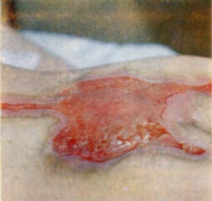
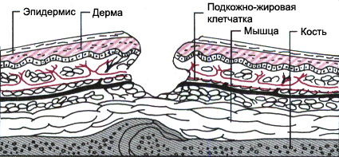
III стадия – стадия заживления.
Характеризуется преобладанием репаративных процессов, развитием грануляций, рубцеванием и частичной или полной эпителизацией дефекта.

Slide 29
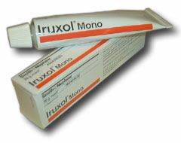
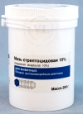
Лечение
1. УФО.
2. Мазевые повязки:
1% синтомициновая эмульсия;
10% стрептоцидовая мазь;
мазь ируксол;
3. Подкладной круг, другие специальные прокладки для снятия давления.

Slide 30
IVстадия:
Поражение всех мягких тканей вплоть до кости, развитие некроза с образованием полости.

Slide 31
Лечение
1. Хирургическое удаление участков некроза.
2. Наложение на рану повязок с:
0,5% раствором марганцовокислого калия;
раствором фурацилина 0,2% (1:5000).
3. При наличии гноя промывание растворами антисептиков:
раствор фурацилина 0,2% (1:5000);
3% раствор перекиси водорода;
0,5% раствор марганцовокислого калия;
повязки с растворами антисептиков.
4. По мере очищения раны полностью переходят на мазевые повязки, способствующие заживлению язв:
солкосерил;
апилак и др.

